Slide 1
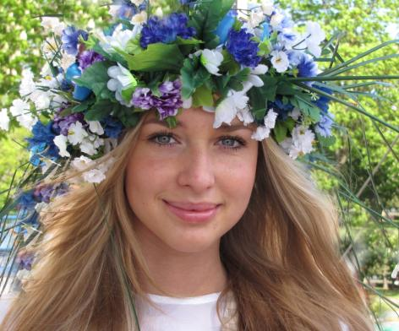
Первичная организация
УО «Гродненский государственный университет имени Янки Купалы»
ОО «Белорусский союз женщин»
2021
«Материалы ЕДИ, август 2021»
Подготовлено секретарём
ПО ОО «Белорусский союз женщин»
УО «Гродненский государственный университет имени Янки Купалы»

Slide 2
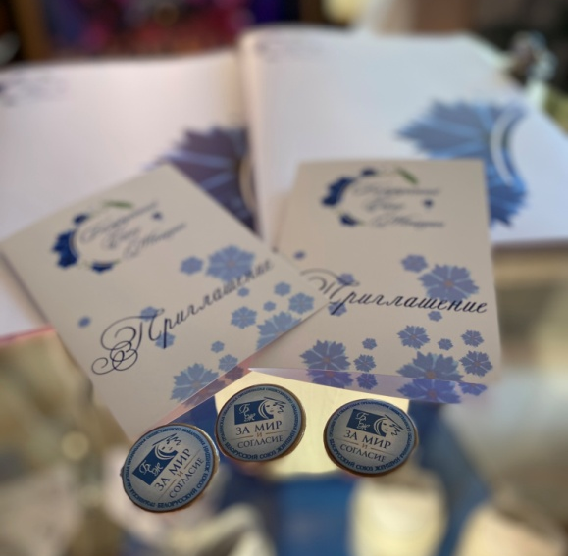
Первичная организация
УО «ГрГУ им. Янки Купалы»
ОО «БСЖ» создана с 08.11.2006 г. (свидетельство о постановке на учет № 01/2-038, зарегистрировано решением Гродненского городского исполнительного комитета
от 08.11.2006 г. № 705)

Slide 3
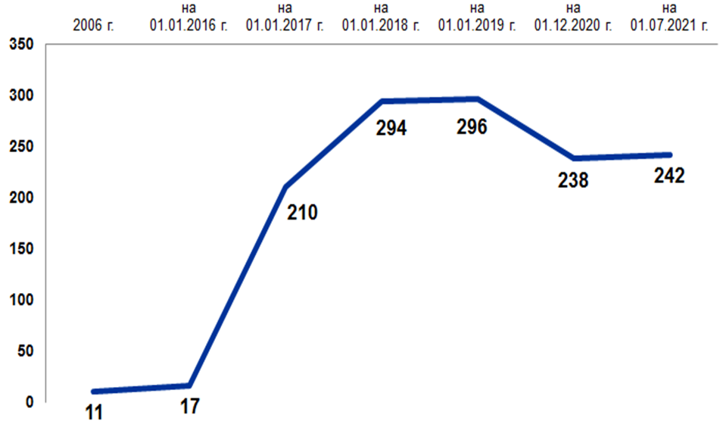
Количество членов
первичной организации ГрГУ им. Янки Купалы
ОО «БСЖ» с 2006 – по 01.07.2021 гг.

Slide 4
Направления деятельности ПО ГрГУ им. Янки Купалы ОО «БСЖ»

Slide 5
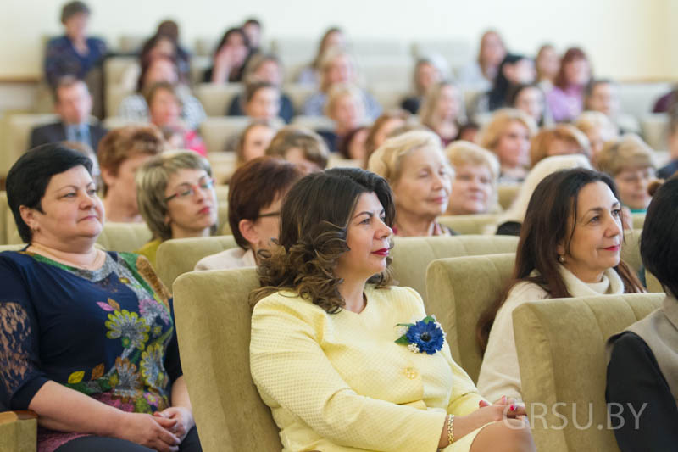
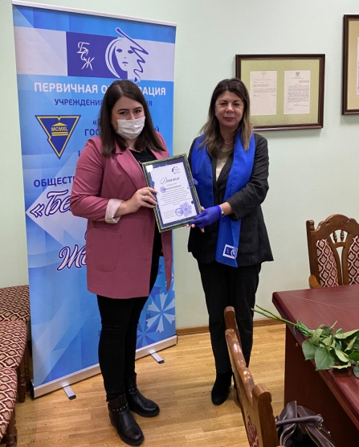
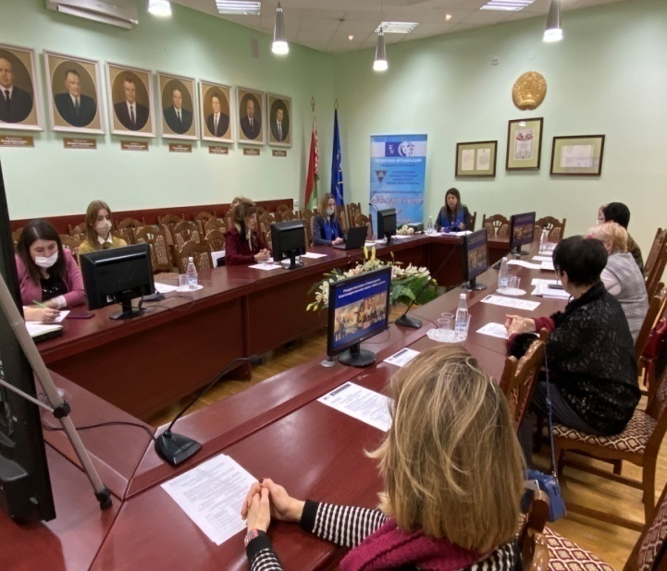
Ежегодно проводятся отчетно-выборные собрания
ПО ГрГУ им. Янки Купалы ОО «БСЖ» с участием представителей ректората университета, почетных гостей, председателя правления Гродненского областного союза женщин, Гродненского городского совета женщин ОО «Белорусский союз женщин» и председателя Ленинской районной организации ОО «Белорусский союз женщин», а также членов БСЖ университета.
Notes:
5

Slide 6
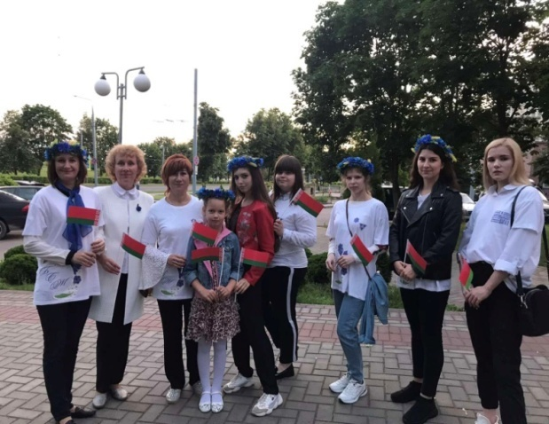
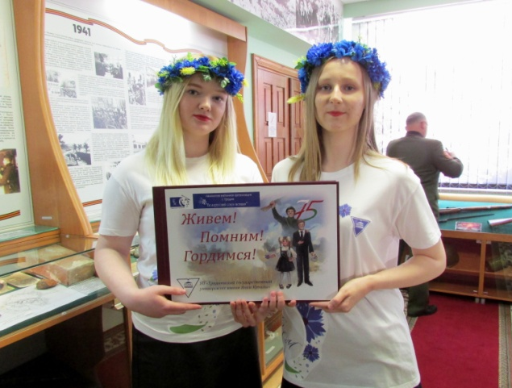
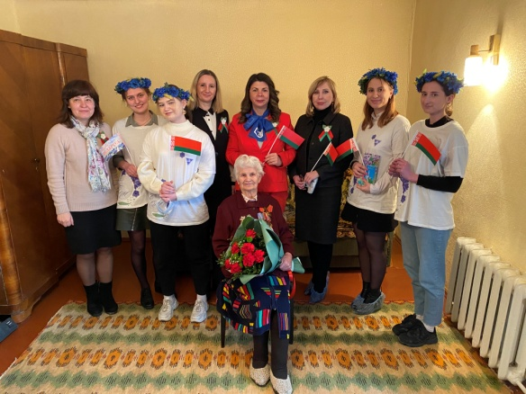
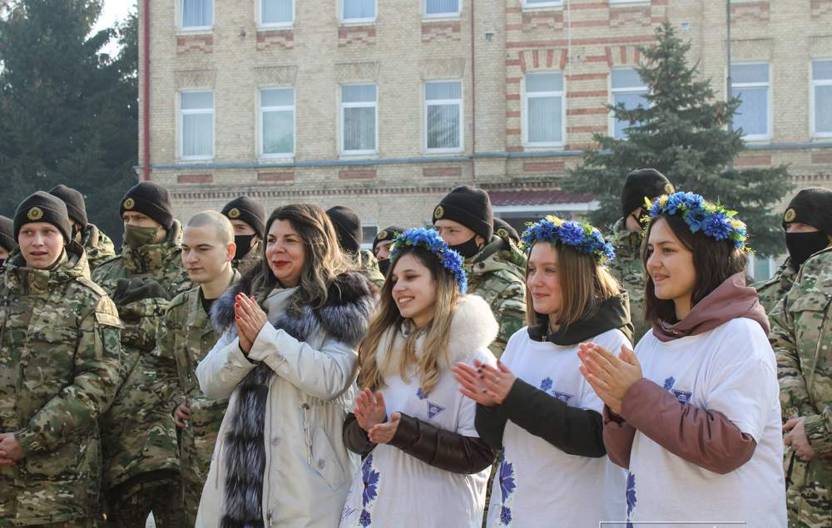
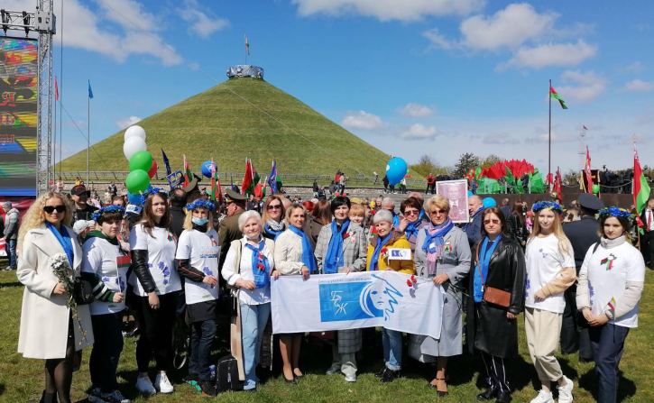
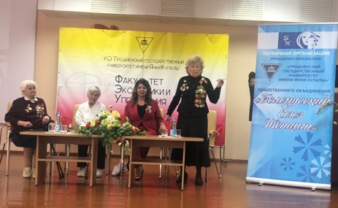
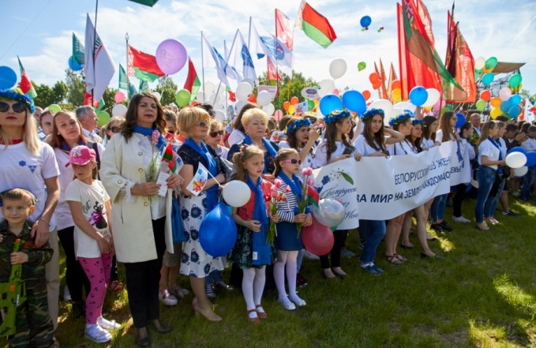
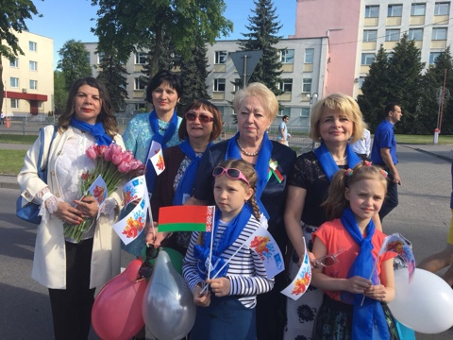
Гражданско-патриотическое воспитание молодежи

Slide 7
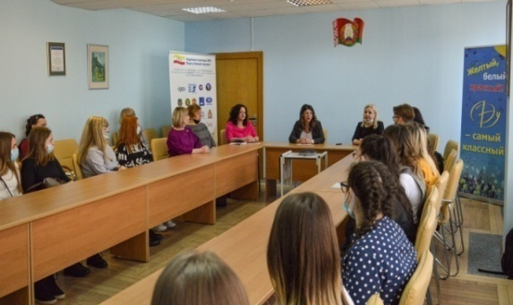
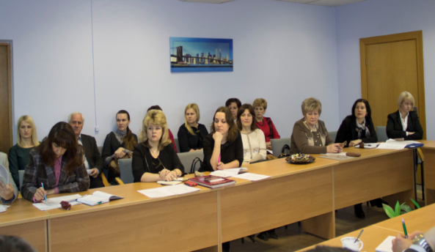
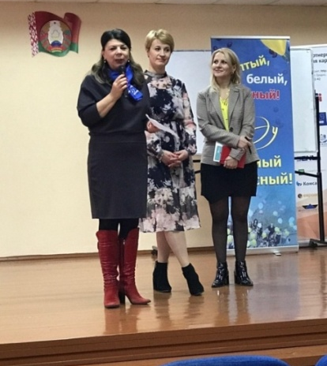
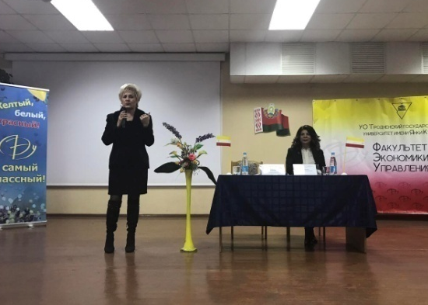
ЭФФЕКТИВНЫЙ ЛИДЕР, КРЕПКИЕ ПЕРВИЧКИ!
Основные задачи: организационное укрепление рядов организации, организация эффективного обучения, формирование ее позитивного имиджа, стимулирование деятельности женского актива.
Семинары по финансовой и правовой грамотности для женщин
Notes:
7

Slide 8
ЖЕНЩИНЫ ЗА МЕЖДУНАРОДНОЕ СОТРУДНИЧЕСТВО!
Основные задачи: углубление международных гуманитарных связей, расширение круга партнеров и друзей для изучения и использования зарубежного позитивного опыта в решении гендерных вопросов.
Под руководством М.Е. Карпицкой реализуется международный проект «Социальные инновации в региональном контексте: социально-экономическое развитие пригородных территорий и повышение качества жизни». Данный проект направлен на повышение эффективности социально-экономического развития регионов, реализацию гендерной политики как необходимого условия устойчивого развития общества и разработку программ поддержки женского предпринимательства.
Notes:
8

Slide 9
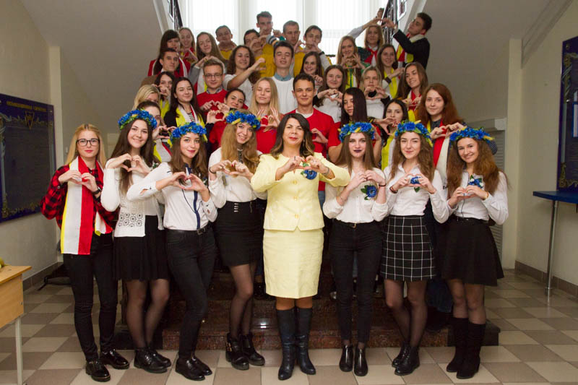
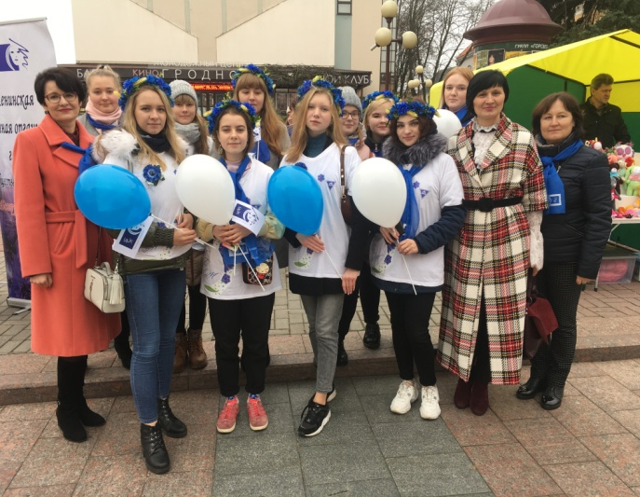
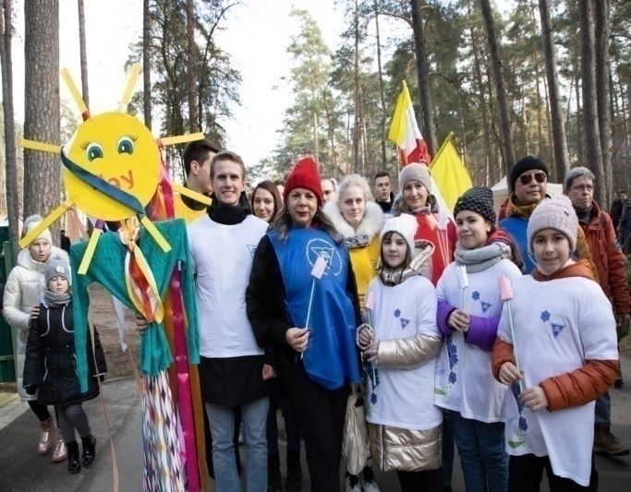
ЖЕНЩИНЫ ЗА КРЕПКУЮ, ЗДОРОВУЮ СЕМЬЮ!
Основные задачи: повышение статуса семьи, ответственности общества, учебных учреждений, самих родителей за воспитание и благополучие детей; пропаганда традиционных семейных ценностей, распространение положительного опыта семейного воспитания; возвращение семье ее высокой социальной роли.
Notes:
9

Slide 10
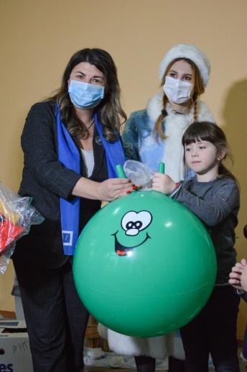
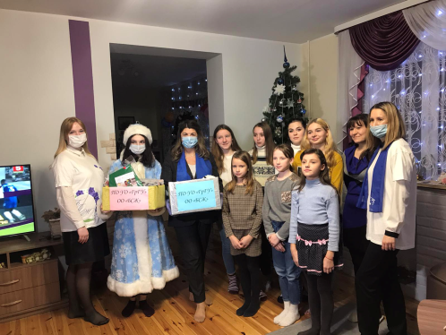
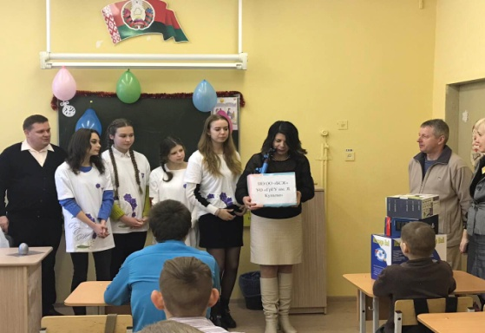
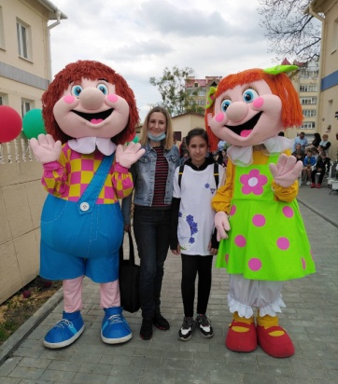
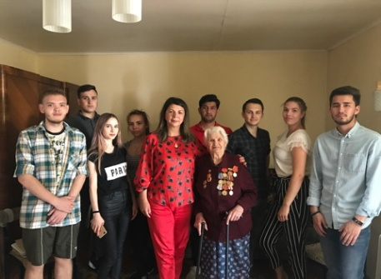
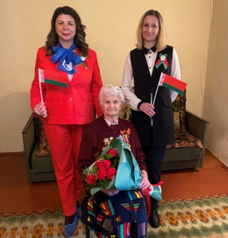
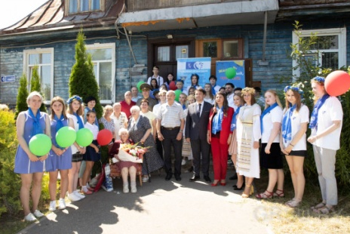
РЕАЛИЗАЦИЯ БЛАГОТВОРИТЕЛЬНОЙ ДЕЯТЕЛЬНОСТИ, ВОЛОНТЕРСКОГО ДВИЖЕНИЯ
ПО ГрГУ им. Янки Купалы ОО «БСЖ» активно осуществляет благотворительную и гуманитарную деятельность, волонтерское движение, оказывает всестороннюю помощь нуждающимся ветеранам, женщинам, семьям и детям. Проведен ряд мероприятий в рамках проекта «Наши дети». Ежегодно проводятся рождественские и пасхальные ярмарки «Приложи руку к добрым делам», вырученные средства от которых направляются в ГУО «Вспомогательная школа № 1 г. Гродно» и детский дом семейного типа семьи Король.
Студенты–волонтеры осуществляют постоянный патронаж
ветерана ВОВ Петриго Надежды Ульяновны в рамках
благотворительных акций «Доброе сердце ветеранам!» и
«Живем! Помним! Гордимся!».
Акция к Международному
дню защиты детей
Notes:
10

Slide 11
ЖЕНЩИНЫ ЗА ДУХОВНОСТЬ, КУЛЬТУРУ,
ЗДОРОВЫЙ ОБРАЗ ЖИЗНИ!
Основные задачи: формирование нетерпимого отношения к социальным болезням и нравственной деградации; нарастающей агрессивности, пьянству и алкоголизму, наркомании, сквернословию, родительской безответственности, пренебрежению к отечественной истории, неуважительному отношению к старшему поколению; поддержка и распространение накопленного положительного опыта по формированию у молодых людей гражданской позиции, патриотического воспитания, здорового образа жизни.
Notes:
11

Slide 12
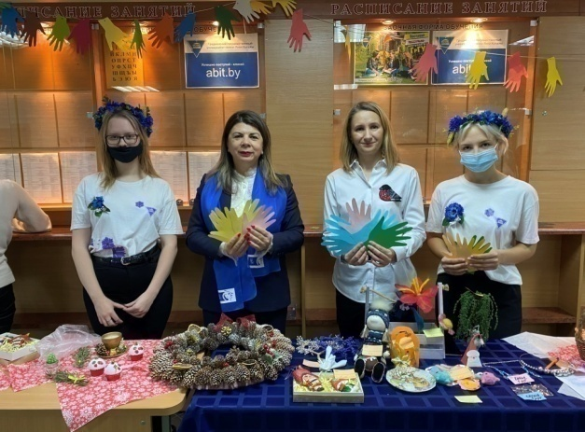
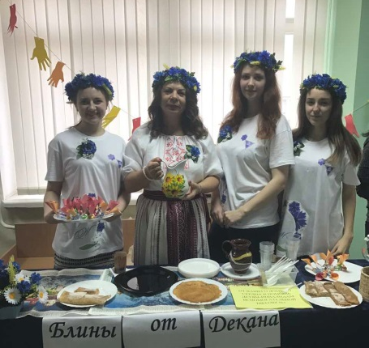
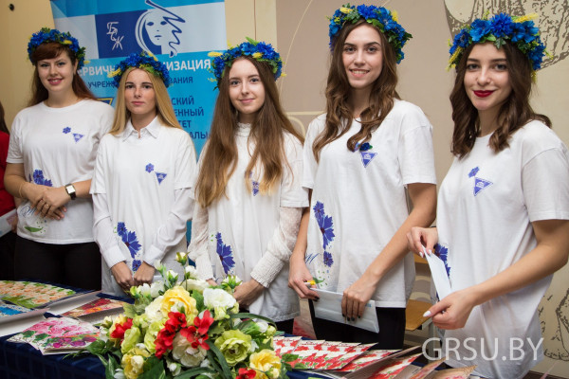
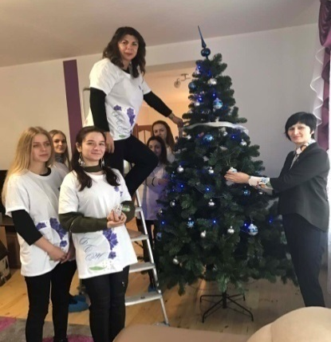
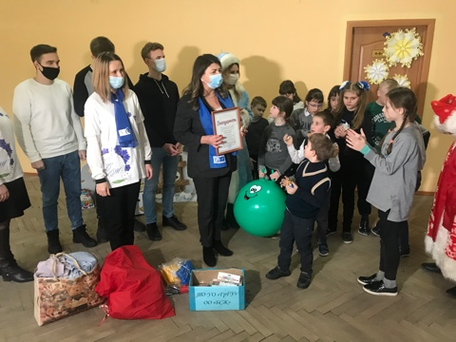
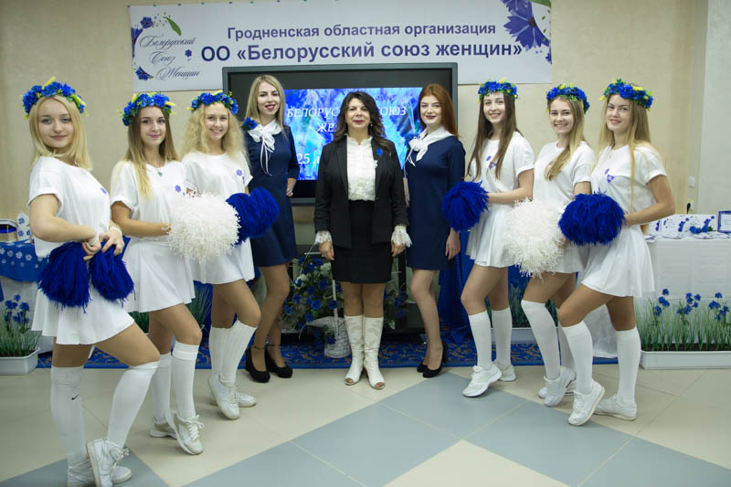
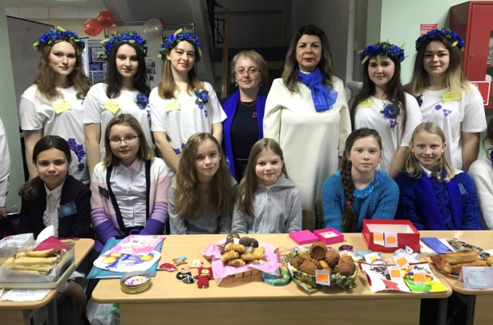
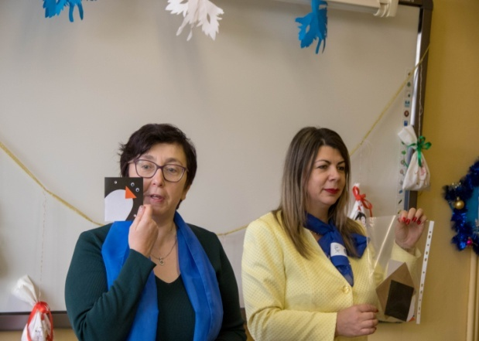
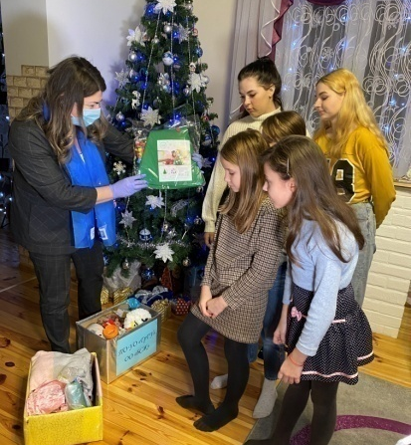
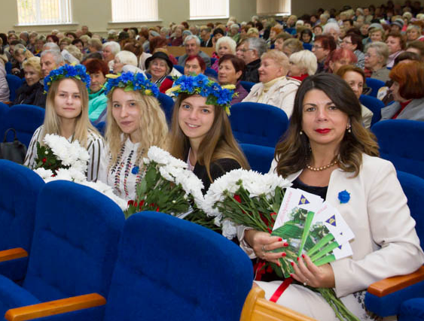
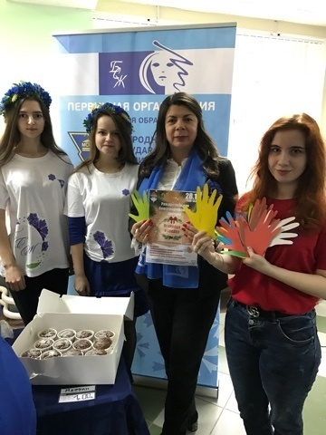
ЖЕНЩИНЫ ЗА ДУХОВНОСТЬ, КУЛЬТУРУ,
ЗДОРОВЫЙ ОБРАЗ ЖИЗНИ!
Notes:
12

Slide 13
Благодарим за внимание!

